Slide 1
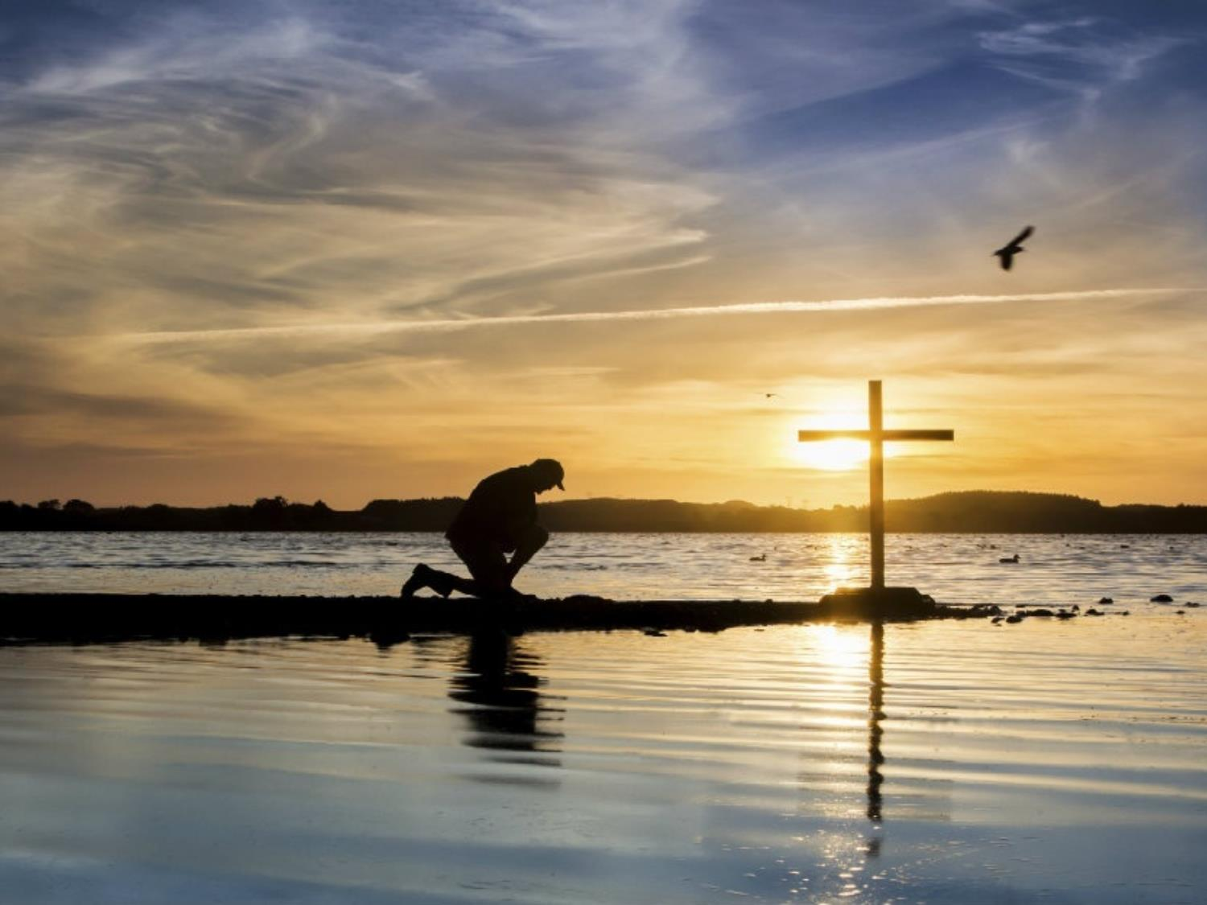
Thánh ca 388 HÃY THEO TA

Slide 2
1. Nầy tôi lặng nghe Jêsus phán tuyên: “Hãy theo Ta, mau ớ con, hãy theo Ta”.

Slide 3
Lời đây trọn đêm ngày luôn nhắc khuyên, “Hãy theo Ta, mau ớ con, hãy theo Ta!”;

Slide 4
Ta nếm mùi cay đắng thay con rồi, chuộc con Ta đã chết cách nhục nhã,

Slide 5
Đau khổ vì con trả xong nợ tội, “Hãy theo Ta, mau ớ con, hãy theo Ta.”

Slide 6
2. “Dầu con phạm muôn tội, Ta cũng tha. Hãy theo Ta, mau ớ con, hãy theo Ta;

Slide 7
Tội con nhờ Ta từ nay ném xa. Hãy theo Ta, mau ớ con, hãy theo Ta”;

Slide 8
“Trên bước đường trôi nổi Ta đưa con, dầu qua sông, biển Ta đem con qua,

Slide 9
Khi đến trời cao phước Ta hằng còn. Hãy theo Ta, mau ớ con, hãy theo Ta.”

Slide 10
3. “Nầy con mọi lo buồn đem đến đây. Hãy theo Ta, mau ớ con, hãy theo Ta;

Slide 11
Đời con nặng chăng nhờ Ta gánh thay; Hãy theo Ta, mau ớ con, hãy theo Ta;

Slide 12
Con chớ sợ chi, hãy nương ngực nầy, dựa Ta trong cõi tương lai vui thỏa.

Slide 13
Nước mắt rồi Ta sẽ lau khô ngay. Hãy theo Ta, mau ớ con, hãy theo Ta “.

